Slide 1
텍스트 수정
수정 전 텍스트입니다
내용, 줄간격, 크기, 위치, 색깔, 폰트를 바꿔봅시다
빽빽한 줄간격이 잘 보이기 위해 아무거나 적겠습니다

Slide 2
도형 수정
두번째는 색과 크기를 바꾸고, 세번째는 위치와 투명도를 수정

Slide 3
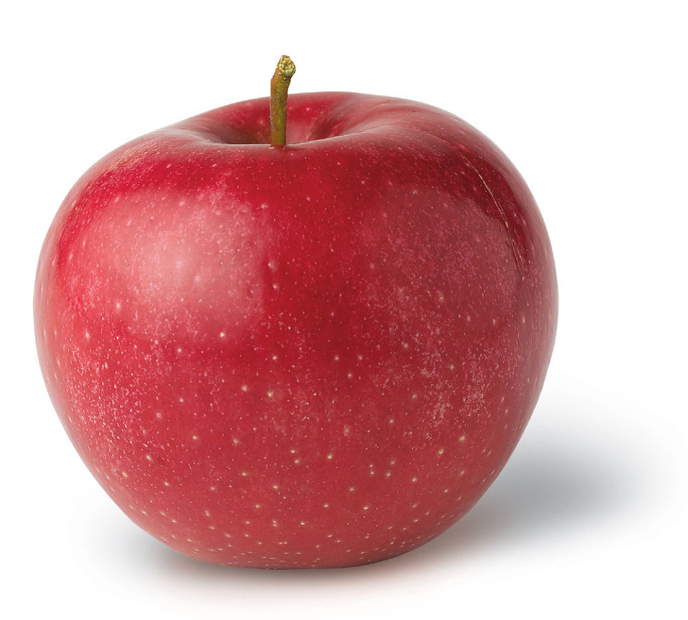
이미지 수정
크기는 키우고
오른쪽 위치에 가도록
투명도를 조금 높여 흐릿하게
알 수 없는 작성자 님의 이 사진에는 CC BY-SA 라이선스가 적용됩니다.

